Slide 1
PSU Week 2017 May 抜粋 今すぐ売れる シスコ“クラウド”コラボレーション！
シスコシステムズ合同会社
2017年6月

Slide 2
ケース スタディ
Cisco WebEx小規模導入（M3×1ID購入パターン）
Cisco Spark 部門導入（M2×150ID購入パターン）
Cisco Spark RoomとM3（Spark Room×10ID、M3×10ID購入パターン）
GPLからSaaSへの切り替えのパターン（M3×25ID購入パターン）
Cisco Spark Board（Spark Board型番発注のパターン）
Cisco WebEx/ Cisco Spark全社導入（A-WXのActive User導入パターン）
サブスクリプションの説明
基本のサブスクリプション体系を知ろう
A-WX と A-SPK
M3について知ろう
Cisco Spark Board
アジェンダ

Slide 3
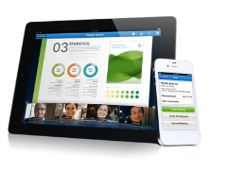
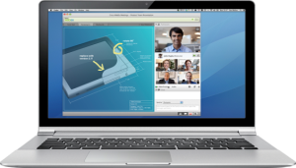
シスコ クラウド コラボレーション
Cisco Spark
Cisco WebEx

Slide 4
ケース スタディ

Slide 5
ケース スタディ① Cisco WebEx小規模導入（M3×1ID購入パターン）
【企業種別】 証券
【従業員】 （日本国内） 300名
【シスコ利用状況】 特になし
【導入想定】 海外本社とのやり取りでコミュニケーションツールを検討中。まずは部門（20名程度）で小規模に 始めたい。
Web会議の検討を開始し「V-Cube」や「Live On」も調査中。同時に複数の会議を開催する事は なさそうなので とりあえず 1IDあれば良い。
（導入に至るまでの流れ）
お客様よりシスコ パートナーにコンタクトがあり、Web会議を検討している事が伝わる。 パートナーからWebExを紹介。 検討の結果、使い勝手の良さと価格が気に入りWebExの導入が決定。
（オーダー内容）
【発注型番】 （M3型番） A-SPK-NAMED-USER（親型番）、A-SPK-NU-M3（子型番）
【購入サブスクリプション数】 1

Slide 6
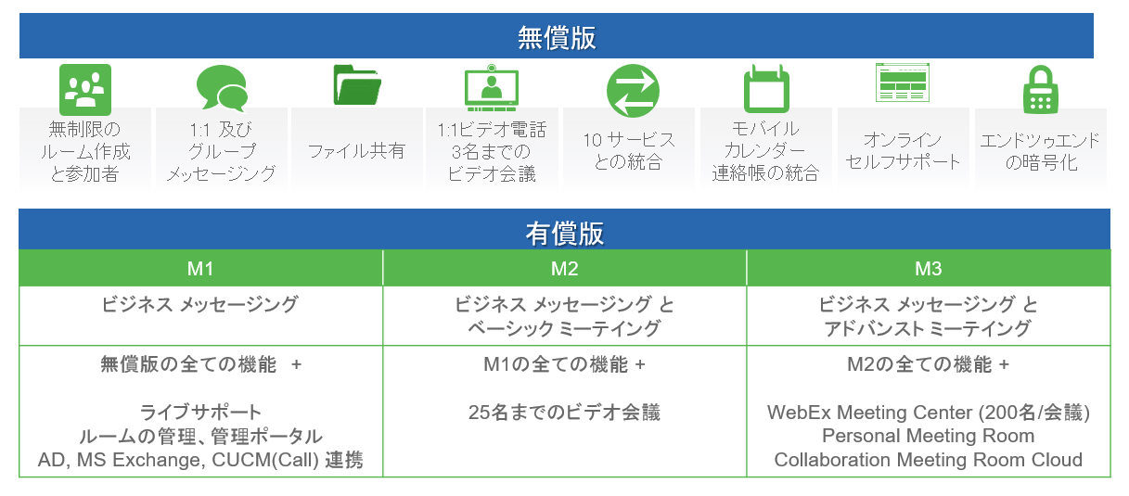
ケース スタディ① Cisco WebEx小規模導入（M3×1ID購入パターン）
M3サブスクリプション
「M3」は、M2に含まれる全ての機能とWebEx/CMR Cloudが含まれる万能型サブスクリプションです。
Notes:
Spark offers are structured around how teams work. If you are an organization in the midst of a shift to an agile team transition, you are probably evaluating tools that are mobile centric and focus on persistent messaging and file sharing. Spark automatically comes equipped with that functionality and administrators now have the option to further secure the messaging experience with the Message subscription. It enables:
Room moderator capability to ensure that users can “lock” rooms to control who can add other people
Indicators next to the room name in rooms where there are external participants, giving users added levels of insights as to who is in their rooms so they can use discretion when sharing content
Unlimited integrations with other applications and services
Single Sign-On (SSO) to require company-approved passwords that adhere to corporate security standards
Active Directory sync for real-time management of employee lifecycle changes and access to data
Live support
Note: A compliance export is also available so a designated company representative can obtain a log of company messages and files in the event of a court ordered subpoena
There is also a meetings focused offer. What steers a customer to one offer over another is: do you expect your teams to use real-time meetings? With the Message and Meet offer, real-time meetings become available right in rooms. Teams of up to 25 can meet and share screens right in the moment – right when they need to gain rapid alignment and accelerate decision making from any device. Additionally, Cisco delivers WebEx, the market-leading conferencing solution. WebEx licenses are part of our meetings-focused Spark offer. WebEx can integrate up to 1000 global audio and video users and includes a vast array of meeting tools and host controls. With the Message and Meet offer, teams now have a secure persistent team collaboration experience AND access to a top conferencing tool for larger, more structured meetings where key information needs to be disseminated to a broad set of teams and stakeholders.
Localization:
English (US and UK), Chinese (Simplified and Traditional), Danish, Dutch, French (France), German, Indonesian, Italian, Japanese, Korean, Norwegian, Polish, Portuguese (Brazil), Russian, Spanish (Spain and Latin America), Swedish, and Turkish.
Support
Online Support content localized in English (US), Chinese (Simplified and Traditional), French, German, Japanese, Korean, and Spanish (Latin America).
Telephone support will match WebEx support availability. TS language line available for real-time translation of local languages. For full list of countries, see: https://support.webex.com/MyAccountWeb/needsupport.do?userType=ht.
Availability: Service and subscription availability: www.cisco.com/go/spark-availability
View the Cisco Spark ordering guide for detailed and up-to-date information on pricing and packaging.
Cisco Spark Product capabilities, subscription packages, and availability are subject to change.

Slide 7
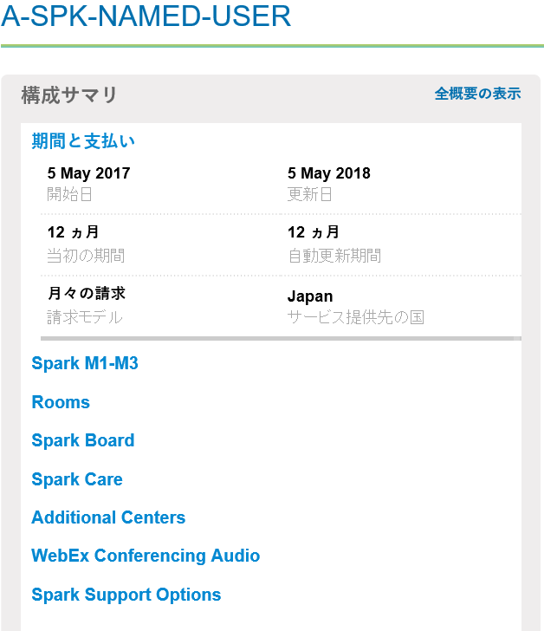
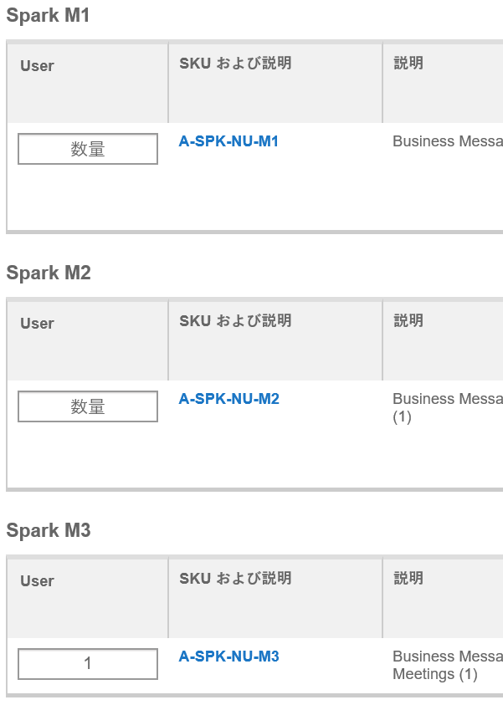
ケース スタディ① Cisco WebEx小規模導入（M3×1ID購入パターン）
（M3 BOM作成画面）
親型番「A-SPK-NAMED-USER」を入力して「追加」をクリック
Spark M1-M3をクリック
M3のサブスクリプション数「1」を入力

Slide 8
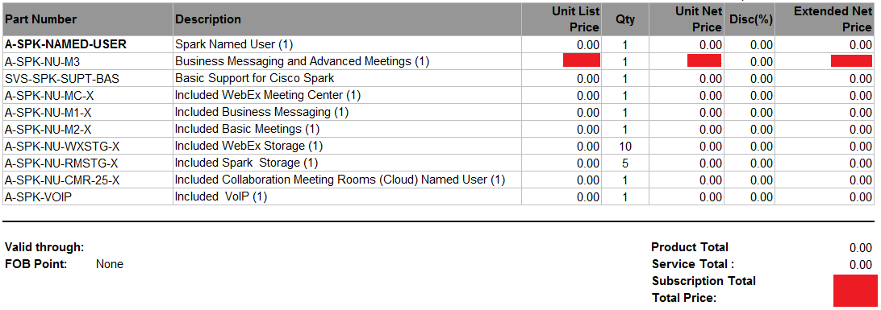
ケース スタディ① Cisco WebEx小規模導入（M3×1ID購入パターン）
（M3×1ID 構成例）
CCWでオーダーした型番
見積もり金額
自動的に付与される無償型番
見積もり総額

Slide 9
ケース スタディ① Cisco WebEx小規模導入（M3×1ID購入パターン）
（導入効果）
海外本社とのやり取りにWebExを有効活用。リアルタイムにコミュニケーションする事で意思の疎通が これまでより良くなり生産性も上がった。海外出張も減りコスト削減にも繋がった。
海外とのやり取りのみならず、日本国内の他部門とのコミュニケーションツールとしても利用開始。 価格が安いためサブスクリプションの追加を検討中。
リアルタイムのコミュニケーションだけでなく、録音録画機能を利用してオンデマンドで会議内容を配信。 オンライントレーニングへの活用も検討
WebEx公式ホームページ
https://www.webex.co.jp/

Slide 10
ケース スタディ② Cisco Spark 部門導入（M2×150ID購入パターン）
【企業種別】 リテール
【従業員】 500名
【シスコ利用状況】 役員向けにシスコのDX80を20台導入済み。シスコのクラウドについては導入実績なし。
【導入想定】 社員間でのコミュニケーションにおいて LINE等の個人向けアプリの利用が散見されるようになった。
便利になる事はいい事だが、セキュリティの観点で問題がありそうなので ビジネス向けのツールを 検討したい。
（導入に至るまでの流れ）
シスコのイベントに参加する事が多いが「Cisco Spark」の説明を聞くことが多くなった。メインで検討している ビジネスメッセージングだけでなく、既存のDX80、その他ツールとの連携が魅力なので導入したい。
（オーダー内容）
【発注型番】 （M2型番） A-SPK-NAMED-USER（親型番）、A-SPK-NU-M2（子型番）
【購入サブスクリプション数】 150

Slide 11
ケース スタディ② Cisco Spark 全社導入（M2×150ID購入パターン）
M2サブスクリプション
「M2 」はM1に含まれる「Spark Business Messaging、ライブ サポート、管理ポータル、AD MS Exchange、 CUCM連携」に加え、Basic Meetings（25パーティ間のビデオ コール）が含まれるサブスクリプションです。 M2があればビデオ端末からSIPで接続する事も可能になります。
Basic Meetings：M2
・ インスタント ミーティング（Spark ルームから直接） ・ スケジュール設定された会議の前に仮想ルームで 準備を開始 ・ 参加者は最大 25 名 ・ ベーシックな音声、ビデオ、コンテンツ共有 ・ 名前とビデオ フィルム ストリップ付き参加者リスト ・ どこからでも簡単に参加可能 -モバイルまたはデスクトップ Spark -アプリケーション -Spark に登録された Cisco IP Phone -Spark ルーム システム

Slide 12
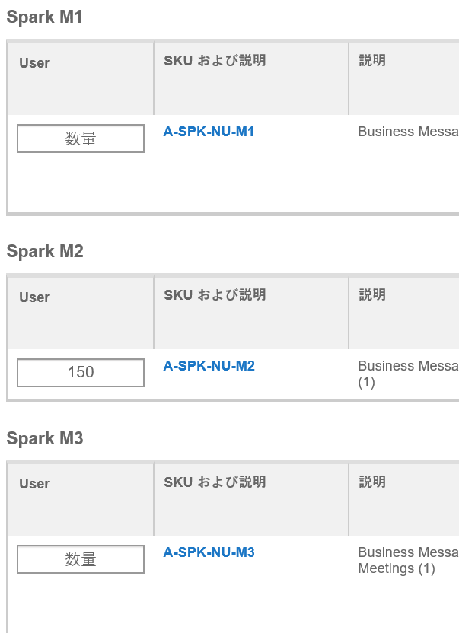
ケース スタディ② Cisco Spark 全社導入（M2×150ID購入パターン）
（M2 BOM作成画面）
親型番「A-SPK-NAMED-USER」を入力して「追加」をクリック
Spark M1-M3をクリック
M2のサブスクリプション数「150」を入力

Slide 13
ケース スタディ② Cisco Spark 全社導入（M2×150ID購入パターン）
（M2×150ID 構成例）
CCWでオーダーした型番
見積もり金額
自動的に付与される無償型番
見積もり総額
「SVS-SPK-SUPT-BAS」
クラウドサービスのサポート型番。
クラウドテクニカルサポートへの問い合わせが可能となる型番。
構成にこの型番を含めないとオーダーが進まないので注意。

Slide 14
ケース スタディ② Cisco Spark 全社導入（M2×150ID購入パターン）
（導入効果）
Sparkでのビジネス メッセージングを開始した事でメールの量が減り、スピーディーで流動的な業務遂行が 可能になった。セキュリティー面においても安心に利用できる環境が整った。
アプリでSparkを起動し、既存DX80にペアリングする事でDXを使ったアドホック ミーティングも可能になった。
Spark Hybridにより既存で利用しているOutlookのカレンダー連携ができるようになった。
カレンダー連携 スケジュールと会議への参加を簡単に
課題
会議のスケジュール設定が依然として煩雑
会議がスケジュールされると生産的な活動が停滞
ソリューション
Outlook の場所に @webex を入力すると、招待状で自動的に WebEx 会議が作成されます。
Outlook の場所に @spark を入力すると、自動的に Spark ルームが作成されます。
@webex
@spark
Outlook プラグインの必要がなくなり、Spark ルームの利用によって、会議の前に ディスカッションとドキュメントの共有を開始できるため、生産性が向上されます。

Slide 15
ケース スタディ③ Cisco Spark RoomとM3（Spark Room×10ID、M3×10ID購入パターン）
【企業種別】 IT
【従業員】 450名
【シスコ利用状況】 特に無し
【導入想定】 新規にビデオ端末の導入を検討しているが、インフラを自社で運用したくないのでクラウドで接続したい。
（オーダー内容）
全国の10か所の主要会議室用にMX300を計10台購入。同時にMX300をクラウドにレジストする為のSpark Roomサブスクリプションを10ID購入。同時にM3を10ID購入。
【発注型番】（Spark Room型番） A-SPK-NAMED-USER（親型番）、A-SPK-ND-SR（子型番）
（M3型番） A-SPK-NAMED-USER（親型番）、A-SPK-NU-M3（子型番）
【購入サブスクリプション数】 Spark Room×10、M3×10

Slide 16
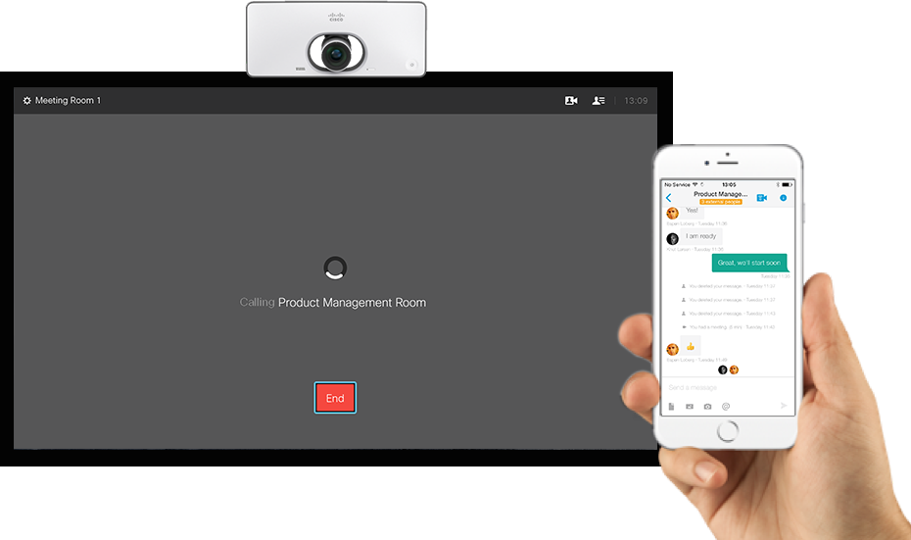
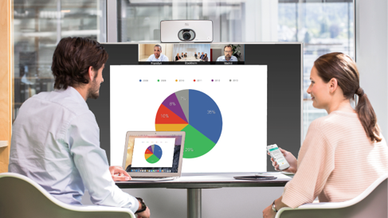
ケース スタディ③ Cisco Spark RoomとM3（Spark Room×10ID、M3×10ID購入パターン）
Spark Roomサブスクリプション
「Spark Room」とは、ビデオのエンドポイントを Cisco Collaboration Cloudに登録する事で、MCU等の インフラストラクチャ無しでエンドポイントを利用できる画期的なクラウドサービスです。

Slide 17
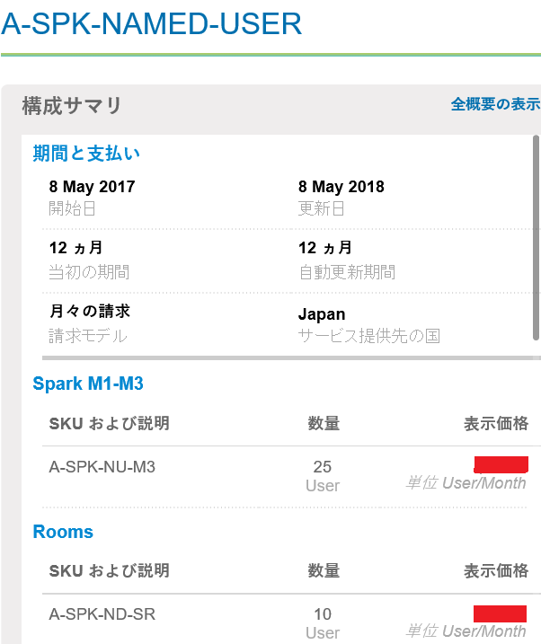
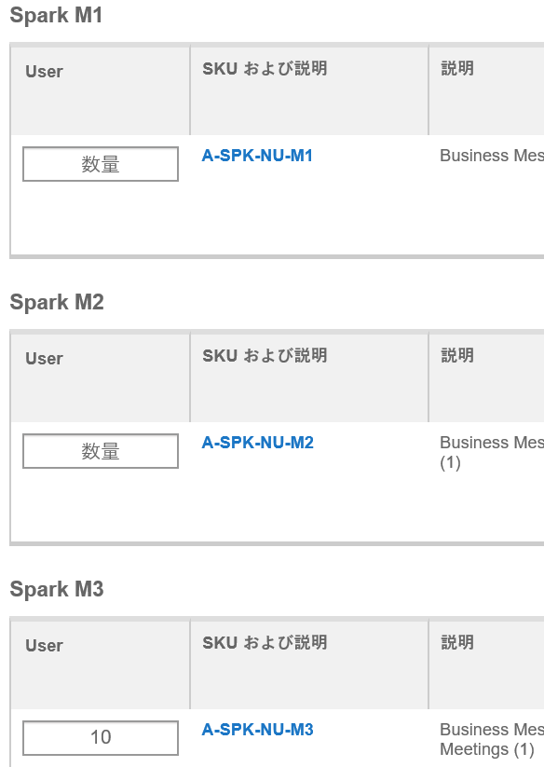
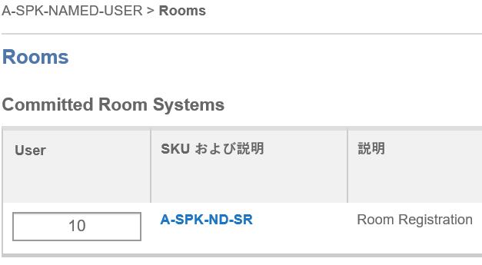
ケース スタディ③ Cisco Spark RoomとM3（Spark Room×10ID、M3×10ID購入パターン）
（M3 & Room BOM作成画面）
親型番「A-SPK-NAMED-USER」を入力して「追加」をクリック
Spark M1-M3をクリック
Roomの数「10」を入力
続いてRoomsをクリック
M3のサブスクリプション数「10」を入力

Slide 18
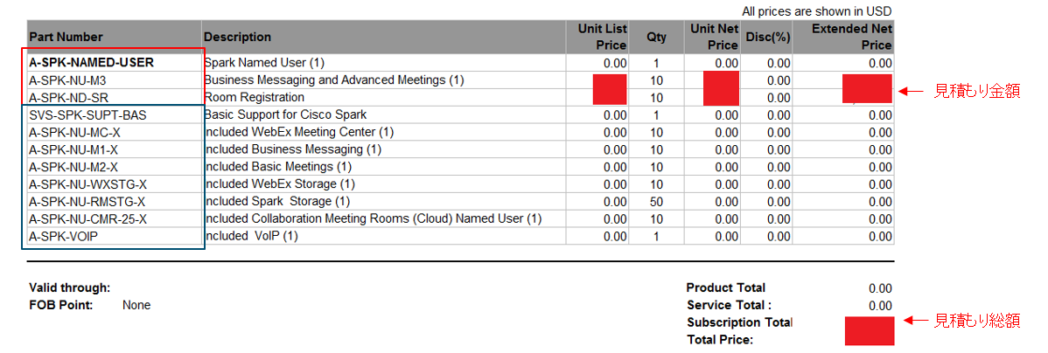
ケース スタディ③ Cisco Spark RoomとM3（Spark Room×10ID、M3×10ID購入パターン）
（M3×10ID Spark Room×10ID 構成例）
CCWでオーダーした型番
自動的に付与される無償型番

Slide 19
ケース スタディ③ Cisco Spark RoomとM3（Spark Room×10ID、M3×10ID購入パターン）
（導入効果）
各拠点の主要会議室を結んで快適にビデオ会議ができるようになった。 Spark Roomサブスクリプションを用いて端末をクラウドにレジストする事で、インフラの購入や管理に 人的リソースおよびランニング コストをかける事無く ビデオ接続を実現。
M3を購入した事で、ビデオ会議端末（MX300）間だけではなく、WebExとの相互接続も可能となり、 より自由度の高い社内コミュニケーションが実現

Slide 20
ケース スタディ④ GPLからSaaSへの切り替えのパターン（M3×25ID購入パターン）
【企業種別】 建築
【従業員】 1200名
【シスコ利用状況】 以前よりWebExのユーザで、GPLの部門導入オファー（L-WBX-MC-NU-S2-NY1）で WebEx Meeting Centerを 25ライセンス導入済み。MX700を全国の主要拠点に計10台設置している。
【導入想定】 GPL契約の更新のタイミングでSaaSに切り替え、WebExのサイトURLを継続利用しつつ、コストを
かけることなくSparkの利用も開始したい。既存のMX700（10台）とWebExの相互接続も実現したい。
（オーダー内容）
【Migration Tool】 GPLからSaaSに切り替える際にMigration Toolで申請し「Approve」される。 http://try.webex.com/mk/get/ciscowebexmigration
※GRA/GPLからSaaSへ切り替える際は事前申請が必要。現在GPLからA-SPKへの移行が可能となっています。
【発注型番】（M3型番） A-SPK-NAMED-USER（親型番）、A-SPK-NU-M3（子型番）
【購入サブスクリプション数】 M3×25

Slide 21
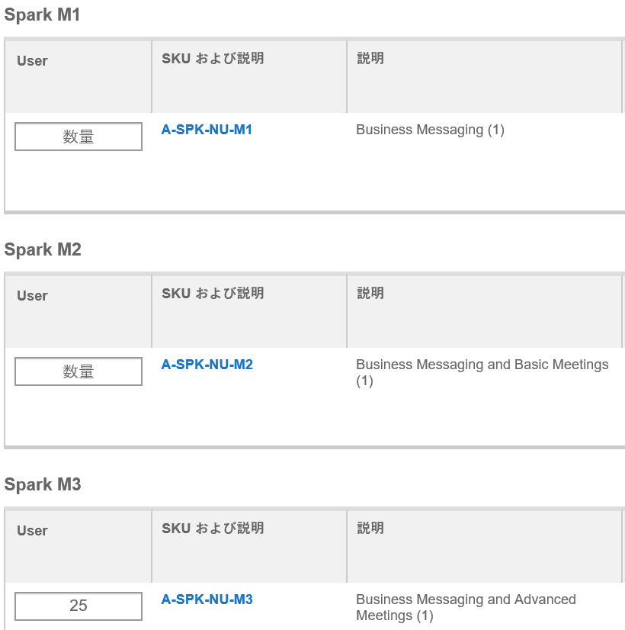
ケース スタディ④ GPLからSaaSへの切り替えのパターン（M3×25ID購入パターン）
（M3 & Room BOM作成画面）
親型番「A-SPK-NAMED-USER」を入力して「追加」をクリック
Spark M1-M3をクリック
M3のサブスクリプション数「25」を入力

Slide 22
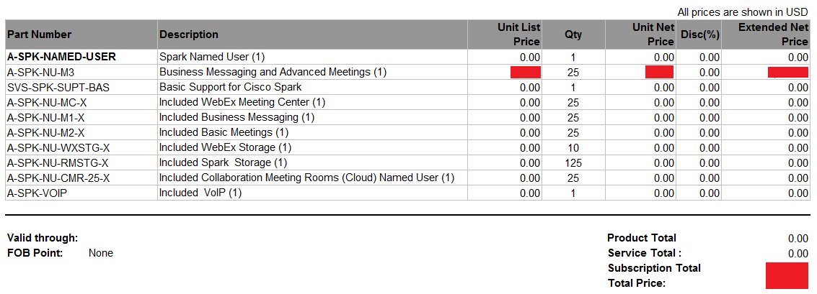
ケース スタディ④ GPLからSaaSへの切り替えのパターン（M3×25ID購入パターン）
（M3×25 構成例）
CCWでオーダーした型番
見積もり金額
自動的に付与される無償型番
見積もり総額

Slide 23
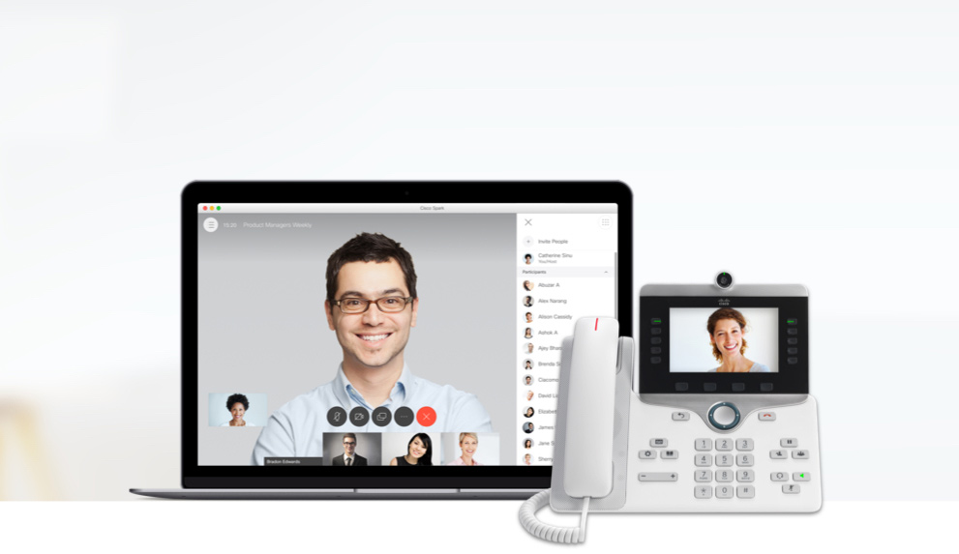
ケース スタディ④ GPLからSaaSへの切り替えのパターン（M3×25ID購入パターン）
（導入効果）
これまで使用していたWebExのサイトURLを継続する形で、接続数がこれまでの最大25拠点から200拠点まで 拡張され大規模なWebEx会議にも対応可能に。
追加コストをかける事なくSparkの利用を開始。ビジネス メッセージ利用はもとより、既存MX700とWebExの相互接続など、コミュニケーションの方法が劇的に変わった。

Slide 24
ケース スタディ⑤ Cisco Spark Board（Spark Board型番発注のパターン）
【企業種別】 製薬
【従業員】 従業員6,000名
【シスコ利用状況】 シスココラボレーション製品の大口顧客。既にシスコのビデオ端末（MX/SX/DXシリーズ）を 全社的に導入。CUCMをはじめとしたUC製品も導入済み。WebExについては全社共通の Web会議ツールとしてグローバルでWebExを利用中。
【導入想定】 2年前よりシスコのコラボレーション製品の導入を進め、業務効率の向上やコスト削減の全社プロジェクト を進めてきた。ビデオ端末の増設を検討していたところ、2017年4月のSpark Boardのリリースをイベントで 知り、日本国内の主要拠点に1台づつ、合計6台の導入を検討したい。
（導入に至るまでの流れ）
シスコ パートナー、シスコ ハイタッチ営業と共同で決裁権を持つ役員への提案、およびCXCでのデモを実施。 実際に製品を見て触っていただく事で説得力のあるプレゼンができ、導入を決めていただいた。
（オーダー内容）
【購入型番】（Spark Board型番）SPARK-BOARD55-K9
（Spark Boardサブスクリプション型番） A-SPK-SH（親型番） A-SPK-SH-ND-BRD（子型番）
【購入サブスクリプション数】 Spark Board×6 Spark Boardサブスクリプション×6

Slide 25
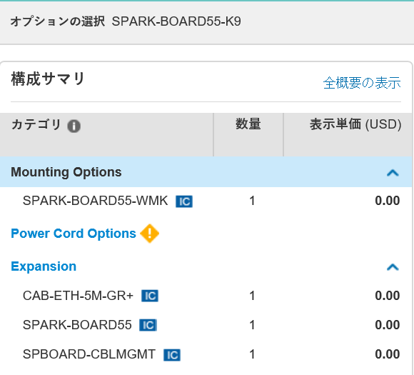
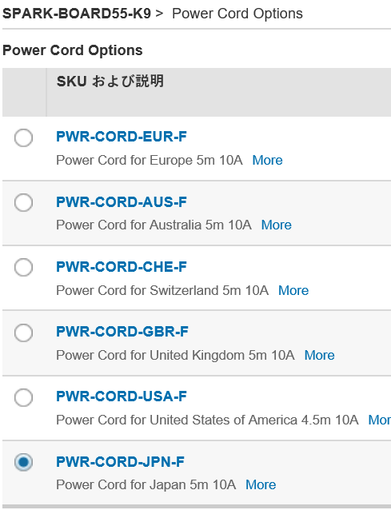
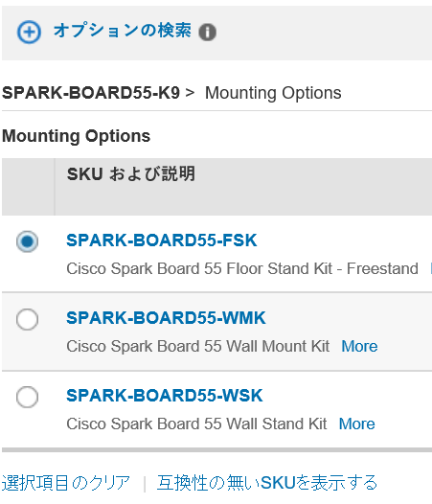
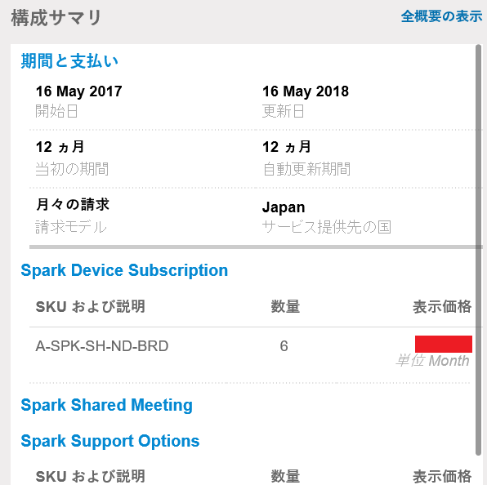
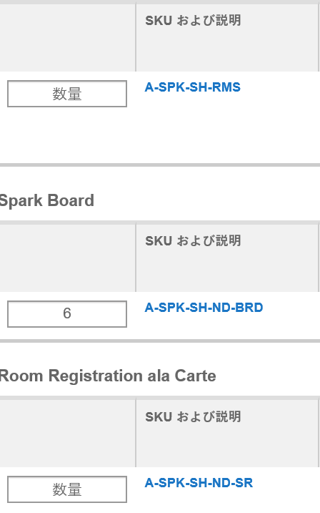
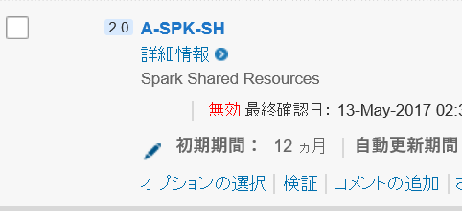
ケース スタディ⑤ Cisco Spark Board（Spark Board型番発注のパターン）
（Spark Board BOM作成画面）
Power Code Optionから「JPN」を選択して「完了」をクリック
親型番「SPARK-BOARD55-K9」を入力して「追加」をクリック
購入台数「6」を入力
次にサブスクリプション型番「A-SPK-SH」を入力して「追加」
「オプションの追加」をクリック
「6」を入力
Mounting Optionを選択

Slide 26
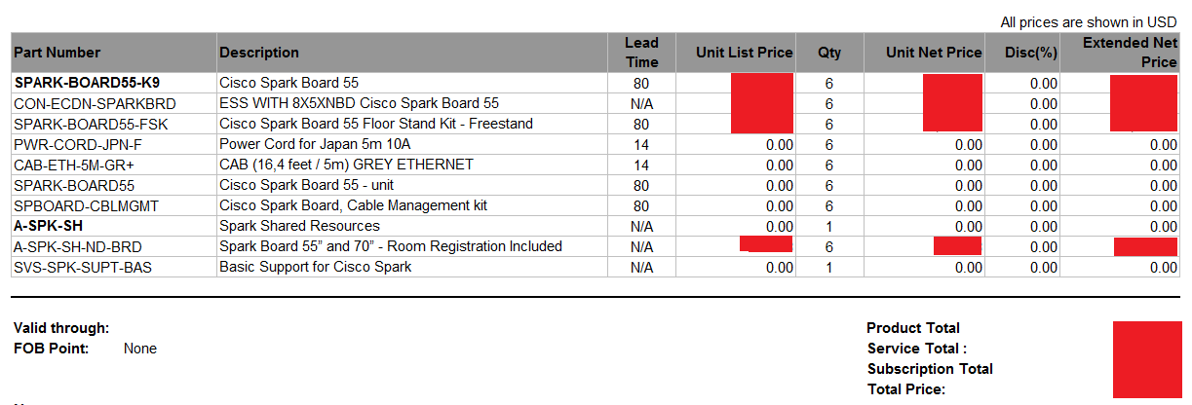
ケース スタディ⑤ Cisco Spark Board（Spark Board型番発注のパターン）
（Spark Board 構成例）
見積もり金額
見積もり金額
見積もり総額

Slide 27
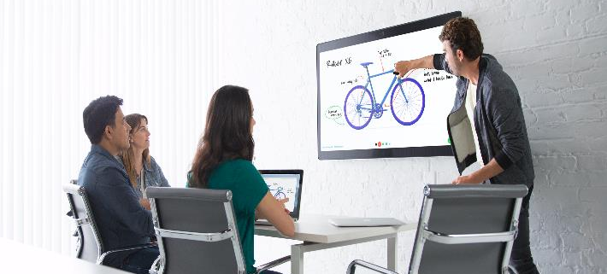
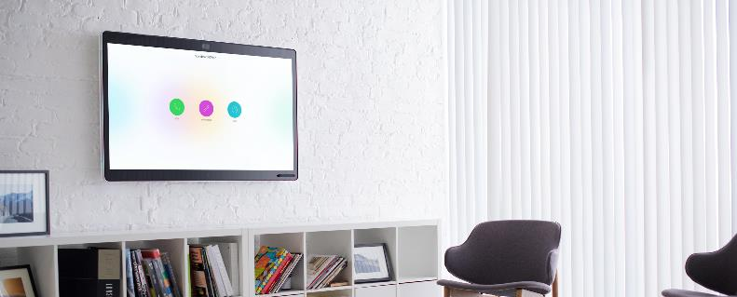
ケース スタディ⑤ Cisco Spark Board（Spark Board型番発注のパターン）
（導入効果）
既存で利用中のビデオ会議端末（MX/SX/DXシリーズ）にSpark Boardが加わった事で、デジタル ホワイトボード 機能、スペースでのファイル共有などの新しい機能に加え、今まであったSparkの各種機能を会議室に融合させる事で今までのビデオ会議とは違ったエクスペリエンスで会議の幅が広がり、生産性の向上につながった。
cisco.com/go/sparkboard

Slide 28
ケース スタディ⑥ Cisco WebEx/ Cisco Spark全社導入（A-WXのActive User導入パターン）
【企業種別】 大手製造業
【従業員】 従業員30,000名（うちナレッジワーカー22,000名）
【シスコ利用状況】 シスコとPolycomのビデオ端末を混在利用。シスコのオンプレCUCMも利用中。
シスコのクラウド サービスについては導入実績はないが、複数のプロバイダーからWeb会議、音声会議を購入。
【導入想定】 モバイル端末の本格導入にともない、22,000名のナレッジ ワーカーがWebEx Meeting CenterとSparkビジネス メッセージ、
およびSpark Hybrid(CUCM連携）を利用できる環境を整備し、全社的に働き方改革を推進したい
（導入に至るまでの流れ）
シスコ パートナー、シスコ ハイタッチ営業と共同で働き方改革の提案を進めてきた。 事前にパートナーのCCMからトライアル アカウント（※注）を発行し、Spark、WebEx、ビデオ端末間の相互接続やSparkとCUCMの ハイブリッド連携をテストしていただく（約2カ月）。数カ月にわたる検証の末、最終的に導入を決めていただく。
（※注）トライアル アカウントの発行方法はヘルプセンターもしくは「今すぐできるクラウド コラボレーション管理入門」に記載があります。
https://jajp.help.webex.com/docs/DOC-17399
http://www.cisco.com/c/dam/global/ja_jp/partners/sell/technology/uc/20161117col03-hiwasaka.pdf
（オーダー内容）
【発注型番】（A-WXのActive User型番） A-WX-ACTIVE-USER（親型番）、A-WX-AU-MTGS-1K（子型番）
【サブスクリプション数】 ナレッジワーカー22,000名の15%にあたる3,300名分のサブスクリプション発注

Slide 29
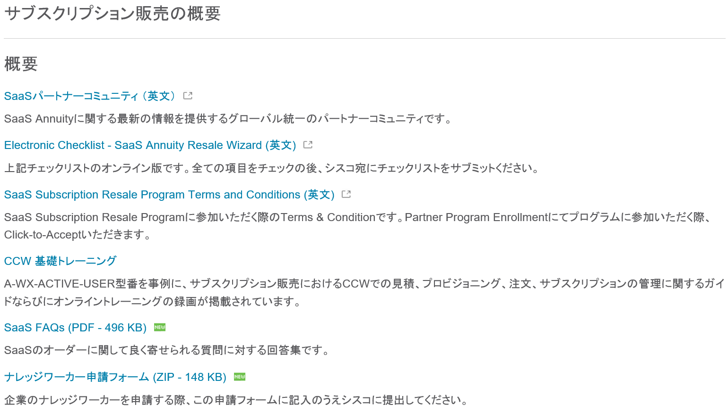
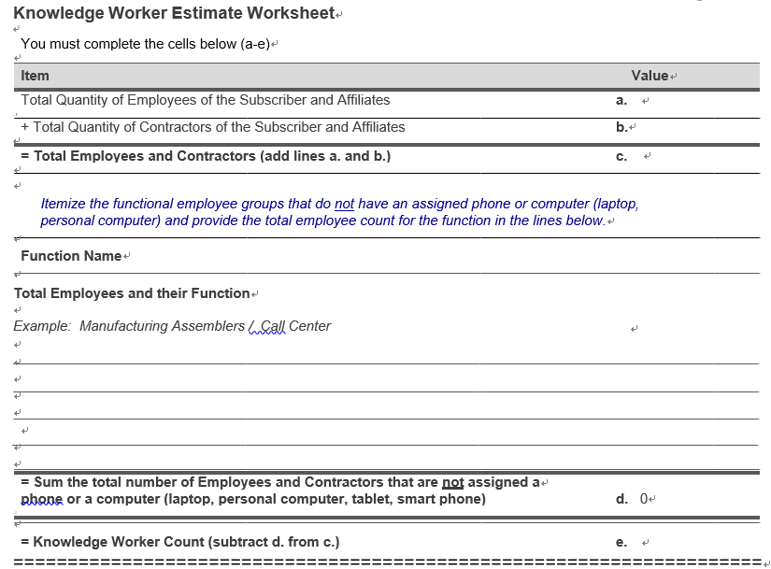
ケース スタディ⑥ Cisco WebEx/ Cisco Spark全社導入（A-WXのActive User導入パターン）
ナレッジ ワーカー数の申請を行いたい場合は、以下のサイトから申請書をダウンロードし、必要情報 を記入のうえ シスコ担当者に提示してください。
http://www.cisco.com/c/ja_jp/partners/sell-integrate-consult/technology/uc/cloud-collaboration.html#~tab-02

Slide 30
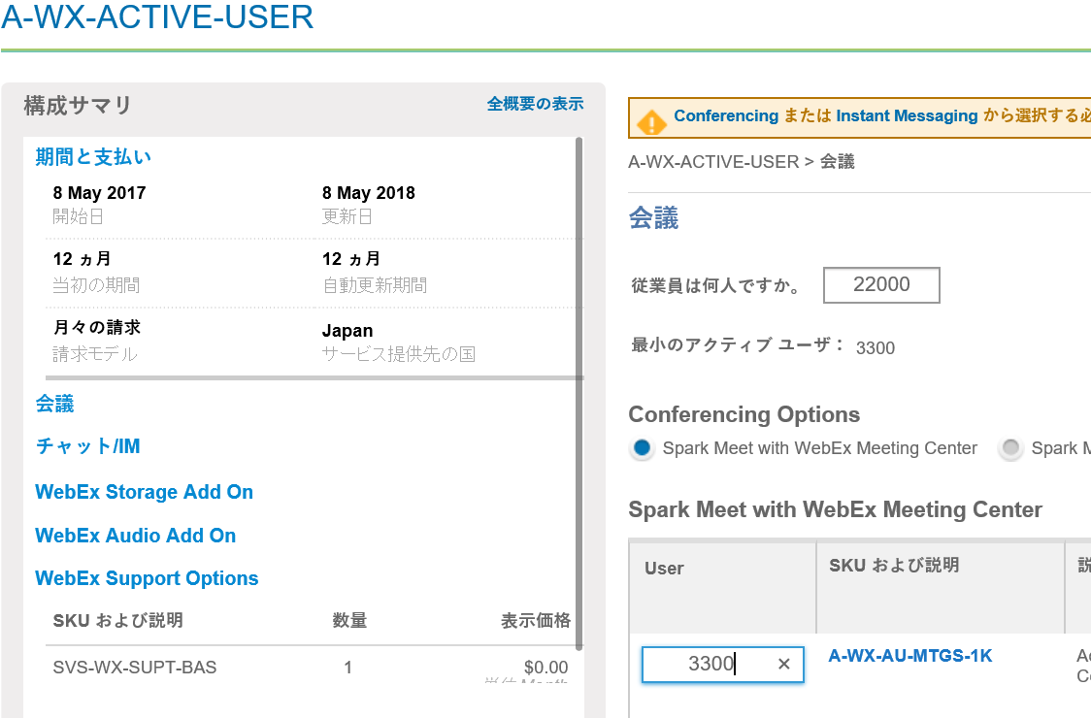
ケース スタディ⑥ Cisco WebEx/ Cisco Spark全社導入（A-WXのActive User導入パターン）
（Active User BOM作成画面）
親型番「A-WX-ACTIVE-USER」を入力して「追加」をクリック
事前に申請して承認されたナレッジ ワーカー数「22,000」を入力
自動でナレッジ ワーカーの15%にあたる「3,300」が表示される
「会議」をクリック
「Spark Meet with WebEx Meeting Center」を選択
「3,300」を入力する

Slide 31
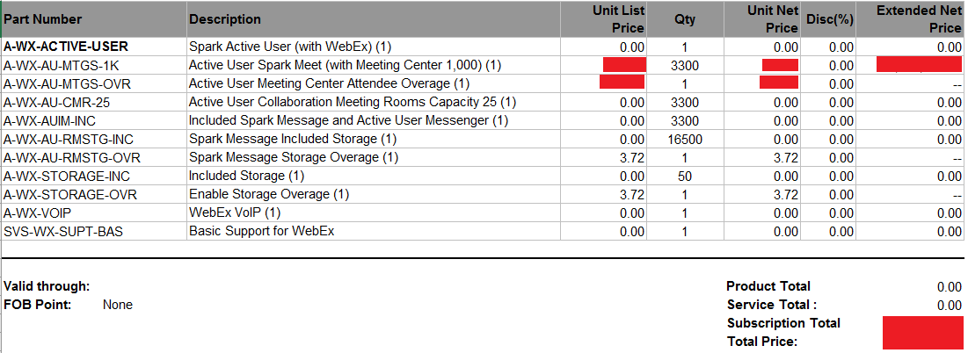
ケース スタディ⑥ Cisco WebEx/ Cisco Spark全社導入（A-WXのActive User導入パターン）
（Active User 構成例）
CCWでオーダーした型番
見積もり金額
自動的に付与される無償型番
見積もり総額

Slide 32
ケーススタディ⑥ Cisco WebEx/ Cisco Spark全社導入（A-WXのActive User導入パターン）
（導入効果）
22,000名の全ナレッジ ワーカーが自由にWebExを開催可能に。WebEx会議には既に導入済みのシスコ、Polycomのビデオ端末からも接続可能となり（CMR Cloud）、既存投資を有効に活用する事に成功。
Spark Hybridの導入。既存CUCMとのハイブリッド構成によるSparkアプリからの内線発着信が可能に。 モバイル端末での内線発着信により、場所に関係なくどこにいても内線通話が出来るようになった。
これまで複数のプロバイダーから提供を受けていたWeb会議、音声会議をシスコのWebExに置き換えた事で大幅なコスト削減に つながった。
上記に加えSparkビジネス メッセージの利用も開始。WebEx会議以外にもチーム単位での社内外コラボレーションが可能となり、よりシームレスで密なコミュニケーションが可能に。Sparkの各サービス（メッセージ、コール、ミーティング）を包括的にフル活用。 働き方改革を大きく推進する原動力に。

Slide 33
サブスクリプションの説明

Slide 34
まずは基本のサブスクリプション体系を知ろう
シスコ クラウド コラボレーションのサブスクリプションは以下5つのモデルが母体となっています
サブスクリプション名 | 特徴
Employee Count （エンプロイー カウント） | 全ナレッジ ワーカー購入型
Active Host （アクティブ ホスト） | アクティブ ユーザ型
Port （ポート） | 同時接続数型
Named Host （ネームド ホスト） | ユーザ指名型
Shared Meetings （シェアード ミーティング） | 会議室型

Slide 35
Employee Count
※「ナレッジ ワーカー」とは企業に所属する従業員のうち、
実際にサービスを利用する可能性のある方を指します。
企業に所属する全ナレッジ ワーカー分のライセンスを購入いただくモデル
■パターン1
全従業員の80%がナレッジ ワーカーの場合
ナレッジ ワーカー
従業員
企業に所属するナレッジ ワーカーの数分のサブスクリプション料金を支払う
全ナレッジ ワーカーに対して主催者アカウントの発行が可能
ナレッジ ワーカーの数を申請するための申請フォームに記入して提出。シスコにより承認されればOK
承認されたナレッジ ワーカー数に20%のバッファが付与される
1サブスクリプションあたりの単価が安いのが特徴
全社的に導入したい場合に適したサブスクリプション モデル
会議の時間制限、回数制限、参加者対象制限 なし（社外ユーザの参加も可能）

Slide 36
Active Host
最初に全ナレッジ ワーカーの15%分もしくは75名分のサブスクリプション料金を支払うモデル
登録ユーザーの中で月に一回以上利用している
「アクティブ ホスト」数を課金対象とするプラン
契約終了月の前月、前々月、前々々月の3ヶ月間の平均アクティブホスト数が次の契約期間の契約数になります
ナレッジ
ワーカー
アクティブ ホスト
「実際の利用主催者（アクティブ ホスト）」の数に応じて、料金を課金するモデル
全ナレッジ ワーカーに対して主催者アカウントの発行が可能
会議の時間制限、回数制限、参加者対象制限 なし（社外ユーザの参加も可能）
初年度は「全ナレッジ ワーカーの「15%」もしくは「75名」の多い方の数だけサブスクリプション料金を支払う
更新時は「実際の直近の『アクティブ ホスト』数（月1回以上の利用ユーザー数）」で契約数が多い方となります
契約期間12ヶ月
全社的に導入したい場合に適したライセンスモデル

Slide 37
Port
同時に会議を主催/参加する人の数に応じて「ポート」を購入いただくモデル
■パターン1
会議室 ：1つ
参加者数：10人（＝10端末）
■パターン2
会議室1⇒6名（＝6端末）参加
会議室2⇒4名（＝4端末）参加
10ポート
購入の場合
主催者
主催者1
主催者2
契約ポート数に応じて料金を課金する体系
契約ポート数とは、お客様WebExサイトにアクセスする拠点（PC）の数
会議の時間制限、回数制限、参加者対象制限 なし（社外ユーザの参加も可能）
契約ポート数を超えた場合、超過料金が発生
無制限に主催者アカウントの配布が可能

Slide 38
Named Host
会議を主催する可能性のあるユーザの数だけサブスクリプションを購入するモデル
主催者
Aさん
Bさん
Cさん
Dさん
Eさん
5ライセンス
契約の場合
最大25端末
（主催者含む）
最大25端末
（主催者含む）
最大25端末
（主催者含む）
最大25端末
（主催者含む）
最大25端末
（主催者含む）
主催者権限を持つユーザを指名し（Named）、その人数分のライセンスを購入
各主催者は、本人を含め最大225名もしくは1,025名の会議を開催可能
会議の時間制限、回数制限、参加者対象制限なし（社外ユーザの参加も可能）
主催者ライセンスは、個人1名につき1ライセンス
主催者アカウントの変更は不可
最低契約ライセンス数：1ライセンス

Slide 39
Shared Meetings
会議室
クラウド会議室を購入し、その会議室をシェアするモデル
最大250名に主催者アカウントを提供
1会議室につき、最大250名のユーザ登録（主催者アカウントの提供）が可能
それぞれのユーザはいつでも会議の主催が可能
会議の時間制限、回数制限、参加者対象制限 なし（社外ユーザの参加も可能）
購入した会議室の数を超えての同時会議開催は可能
同時会議数が、購入した会議室の数を超えた場合、トゥルー フォワード プロセスが適用される
「トゥルー フォワード 」→四半期毎にレポートを抽出。購入会議室数を超えて会議を同時開催している場合は、ライセンスの追加提案

Slide 40
A-SPK と A-WX

Slide 41
A-WXとA-SPKの特徴
SaaSのサブスクリプションは「A-WX」と「A-SPK」という2つのTOP型番に分かれます。
それぞれのTOP型番でCisco Sparkも Cisco WebExも販売可能。ただし、提供条件に違いがあるので注意が必要。
 | A-SPK | A-WX
価格 | Every Day Low Price 固定料金のみで従量課金は発生しない 固定ディスカウント | Cisco WebExにCiscoSpark/ CMR Cloudが アタッチ 大型案件は個別ディスカウント
特徴 | 究極のシンプルさ パッケージでの提供 シンプルな消費モデル 最低限のアドオン 固定料金のみ | 高度な柔軟性 超過設定が可能 複数の消費モデル 多様なアドオン 従量制料金オプション（音声）
Audio | WebEx Audio/TSP/CCA SP | WebEx Audio/CCA SP

Slide 42
A-WXとA-SPKの比較
項目 | A-SPK | A-WX
オファー タイプ
Employee Count | × | ○ (WebExにSpark/CMR Cloudがバンドル)
Active User | × | ○ (WebExにSpark/CMR Cloudがバンドル)
Named User | ○ （M1～C3で提供） | ○ (WebExにSpark/CMR Cloudがバンドル)
Ports | × | ○ （SparkおよびCMR Cloudは含まれません）
Shared Meetings | ×（Shared Meeting はSpark Flexに付随） | ×
最低サブスクリプション数
Employee Count | - | 100
Active User | - | 75 or ナレッジ ワーカーの15%
Named User | 1 | 1
Ports | - | 2
Shared Meetings | - | -
Spark Flex | ○（Shared Meeting/Employee Count） | ×

Slide 43
A-WXとA-SPKの比較
項目 | A-SPK | A-WX
Cisco WebEx
Enterprise Edition | × | ○
Meeting Center | ○ | ○
Event Center | ○ | ○
Training Support | ○ | ○
Support Center | × | ○
WebEx Audio
Toll Named User | ○ | ○
Toll Named User Plus | ○ | ○
Toll Named User Plus International | ○ | ○
CCA SP Audio | ○ | ○
VOIP | ライセンスに含む | ライセンスに含む
Committed Audio | × | ○
Uncommitted | × | ○

Slide 44
A-WXとA-SPKの比較
項目 | A-SPK | A-WX
Spark Room | ○ | ×
Spark Cloud Calling | ○ | ×
Spark Hybrid | ○ | ○
Storage
Spark Storage | 5GB per user pooled | 5GB per user pooled
WebEx Storage | 10GB | 50GB for Active User and Employee Count 10 GB for Named User
Overages
Spark Storage Overages | × | ○
WebEx Storage Overages | × | ○
Attendee Overage | × | ○
Spark Board Subscription | ○ | ×

Slide 45
A-WXとA-SPKの比較
項目 | A-SPK | A-WX
管理ポータル | 新規の場合はSparkもWebExもCCMでの管理。 WebExを既存のGPL/GRAからA-SPKに移行する場合は そのままWebExの管理サイトを使用する事が可能。その場合はSparkとWebExで管理ポータルが分かれます。 | SparkはCCM、WebExはWebExの管理サイトとなり 管理ポータルが分かれます。
GRA/GPLからのマイグレーション | ○ ※事前に「Migration Tool」による申請必須。CSMにも事前コンタクト必須。 http://try.webex.com/mk/get/ciscowebexmigration ※申請承認後、承認メールを担当CSMまで転送ご連絡をお願いします。
追加Upsell オーダー | ○ ライセンス追加の場合、更新までの残期間に合わせて追加購入が必要。 GPLライセンスと異なり追加分の請求は日割り対応。
対象顧客例 | １）Sparkをメインで利用したい ２）ビデオ会議端末をクラウド運用管理したい ３）固定費用での運用管理したい ４）先ずは試してみたい | １）既存WebEx Userからマイグレーション（既存サイトを継続利用） ２）WebEx利用をメインとした音声やストレージの従量または超過請求にて運用管理希望したい
Ａ-ＳＰＫとＡ-ＷＸの比較リンク
https://communities.cisco.com/docs/DOC-69592（英語）
※日本語版作成中

Slide 46
A-SPK A-WX 各種リソース
A-SPK オーダー ガイド（日本語）
http://www.cisco.com/c/dam/global/ja_jp/partners/sell/technology/uc/guide-c07-738700.pdf
A-SPK オーダー ガイド（英語）
http://www.cisco.com/c/en/us/solutions/collateral/collaboration/cloud-collaboration/guide-c07-736636.pdf
A-WX オーダー ガイド（日本語）
http://www.cisco.com/c/dam/global/ja_jp/partners/sell/technology/uc/guide-c07-732510.pdf
A-WX オーダー ガイド（英語）
http://www.cisco.com/c/en/us/solutions/collateral/collaboration/cloud-collaboration/guide-c07-732510.pdf

Slide 47
M3について知ろう

Slide 48
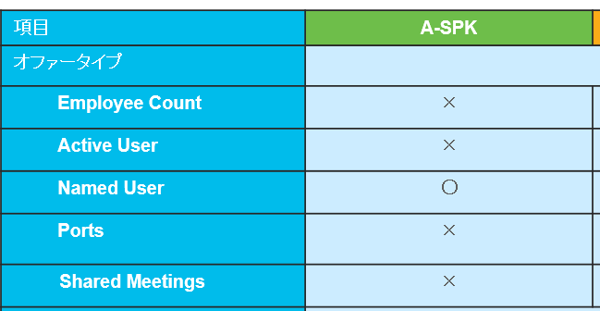
M3サブスクリプション
「A-SPK」の「Named User」は「M1」～「C3」サブスクリプションで構成されます。
そのうち「M3」は、Spark Business MessagingとWebEx/CMR Cloudが含まれる
サブスクリプションです。
C1 M1の全て + クラウド コール ビジネス クラスの音声とビデオ モビリティ ボイス メッセージング
C2 M2の全て + クラウド コール ビジネス クラスの音声とビデオ モビリティ ボイス メッセージング
C3 M3の全て + クラウド コール ビジネス クラスの音声とビデオ モビリティ ボイス メッセージング
M1
ビジネス メッセージング
+
ライブ サポート
管理ポータル
AD, MS Exchange, CUCM(Call) 連携
M2
M1の全て +
25パーティ間の ビデオ コール （画面共有可）
M3
M2の全て +
Rooms
ルーム エンドポイントの Spark クラウドへの接続
オプション
WebEx ・・Meeting Center 200
・Personal Meeting Room
・Cloud Meeting Room
会議音声
Toll Dial-in &
Callback
日本で未販売
追加センター
Event Center
Training Center
日本で販売

Slide 49
Spark Board

Slide 50
Cisco Spark Board
Notes:
Introducing the Cisco Spark Board …. A tablet-on-the-wall designed for teamwork
Cisco Spark Board is built for a shared experience with your teams. Its cloud-based software merges tools for both communicating and creating in a team environment. Running on Cisco Spark, it automatically saves audio, video and chat history alongside shared files and whiteboard drawings accessible on any device.
Uncompromised collaboration experience is now available to users wherever they are.
It’s a wireless presentation screen
It’s a digital whiteboard
It’s an audio/video conferencing tool

Slide 51
Spark Board端末 サブスクリプション
項目 | Spark Board(HW) | Cisco Spark Board subscription
SKU | SPARK-BOARD55-K9 | A-SPK-SH（親型番） A-SPK-SH-ND-BRD（子型番）
Cisco Spark Board 55の発注方法:
Cisco Spark Board 55の発注はSpark Board(HW) とCisco Spark Board subscription をCCW経由で実施
Cisco Spark Board subscription はSpark board (HW）１台につき、１Subscription必要となります。 SPARK-BOARD55-K9 (Cisco Spark Board) ・ A-SPK-SH-ND-BRD (Cisco Spark Board subscription)
発注プロセスにおいてパートナーはsubscription start date. 設定・変更する必要があります。最長90日を設定することができます。Cisco Spark BoardがSubscriptionが開始される前に到着・納品されるように調整が必要です。
詳細は Cisco Spark Services Ordering Guide をご確認ください。

Slide 52
Spark Board 各種リソース
Spark Board製品紹介（日本語）
http://www.cisco.com/c/ja_jp/products/collaboration-endpoints/spark-board/index.html
Spark Board概要資料（日本語）
http://www.cisco.com/c/dam/global/ja_jp/partners/sell/technology/uc/1701-ciscosparkboard.pdf

